Slide 1

常用算法
本讲大纲
1. for_each函数
2. fill函数
3. sort函数
4. transform函数
支持网站：www.mrbccd.com

Slide 2
for_each函数
for_each(first,last,func)
对first到last范围内的各个元素执行函数func定义的操作。
【例15.4】 使用for_each算法输出容器内的元素。
#include "stdafx.h"
#include <iostream>
#include <set>
#include <algorithm>
using namespace std;
void Output(int val)
{
cout << val << ' ';
}
void main()
{
multiset<int ,less<int> > intSet;
intSet.insert(7);
intSet.insert(5);
intSet.insert(3);
cout << "Set:";
for_each(intSet.begin(),intSet.end(),Output);
cout << endl;
}

Slide 3
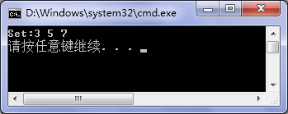
程序运行如图15.9所示。
图15.9 使用for_each算法输出容器内的元素
程序定义Output函数用来输出变量值，调用for_each 算法将multiset容器中的值不断地传输给Output函数，执行for_each 算法相当于执行了一个循环语句。

Slide 4
fill函数
fill(first,last,val)
把值val复制到迭代器first和last指明范围内的各个元素中。
【例15.5】 应用fill算法对容器元素赋值。
#include "stdafx.h"
#include <iostream>
#include <vector>
#include <algorithm>
using namespace std;
void Output(int val)
{
cout << val << ' ';
}
void main()
{
vector<int > intVect;
for(int i=0;i<10;++i)
intVect.push_back(i);
cout << "Vect :";
for_each(intVect.begin(),intVect.end(),Output);
fill(intVect.begin(),intVect.begin()+5,0);
cout << endl;
cout << "Vect :";
for_each(intVect.begin(),intVect.end(),Output);
cout << endl;
}

Slide 5
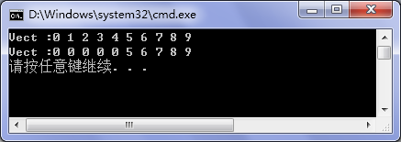
程序运行如图15.10所示。
图15.10 应用fill算法对容器元素赋值
程序向vector容器中添加0~9共10个元素，然后使用fill算法将前5个元素的值全改为0，通过在修改前输出全部元素和在修改后输出全部元素，可以观察到fill算法的执行效果。

Slide 6
sort函数
sort(first,last)
对迭代器first和last指明范围内的元素排序。
【例15.6】 应用sort算法。
#include "stdafx.h"
#include <iostream>
#include <vector>
#include <algorithm>
using namespace std;
void Output(int val)
{
cout << val << ' ';
}
void main()
{
vector<char > charVect;
charVect.push_back('M');
charVect.push_back('R');
charVect.push_back('K');
charVect.push_back('J');
charVect.push_back('H');
charVect.push_back('I');
cout << "Vect :";
for_each(charVect.begin(),charVect.end(),Output);
sort(charVect.begin(),charVect.end());
cout << endl;
cout << "Vect :";
for_each(charVect.begin(),charVect.end(),Output);
cout << endl;
}

Slide 7
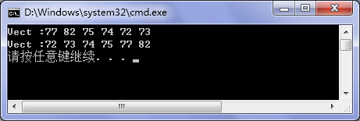
程序运行如图15.11所示。
图15.11 应用sort算法
程序中应用sort算法对vector容器内的字符元素的ASCII码进行递增排序。

Slide 8
transform函数
transform(first,last,result,func)
将指定容器first到last范围中的元素执行func定义的操作，并将返回值依次应用到result迭代器所属的容器内。
【例15.7】 应用transform算法
#include "stdafx.h"
#include <vector>
#include <iostream>
#include <string>
#include <algorithm>
using namespace std;
class point
{
public:
point(){
x = 0;
y = 0;
};
point(int x,int y){
this->x = x;
this->y = y;
}
void showPoint()
{
cout<<"坐标为("<<x<<","<<y<<")"<<endl;
}
private:
int x;
int y;
};

Slide 9
point squareLine(int x)
{
return point(x,x*x);
}
int main()
{
int array[] = {1,2,3,4,5,6};
vector<int> vInt(array,array+6);
vector<point> vPoint;
vPoint.resize(6); //防止越界
transform(vInt.begin(),vInt.end(),vPoint.begin(),squareLine);
for(auto it = vPoint.begin();it!=vPoint.end();it++)
{
it->showPoint();
}
return 0;
}

Slide 10
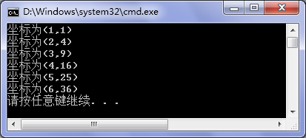
执行结果如图15.12所示。
图15.12 应用tranform算法
程序中使用transform算法对vector<int>容器内的所有元素执行了函数squareLine的函数操作，使它的返回值添加到vector<point>容器中。

Slide 11
Thank you
还有什么疑问可以到www.mrbccd.com提出
也可以发送邮件到 mingrisoft@mingrisoft.com

